Slide 1
’’игровой центр’’
Автор: Колесников Леонид

Slide 2
Введение
Проект содержит в себе несколько игр:
Крестики-нолики
Слова из букв
Арканоид
Шашки(демо)

Slide 3
При создании использовались библиотеки pymorphy, pygame, os, sys и другие.

Slide 4
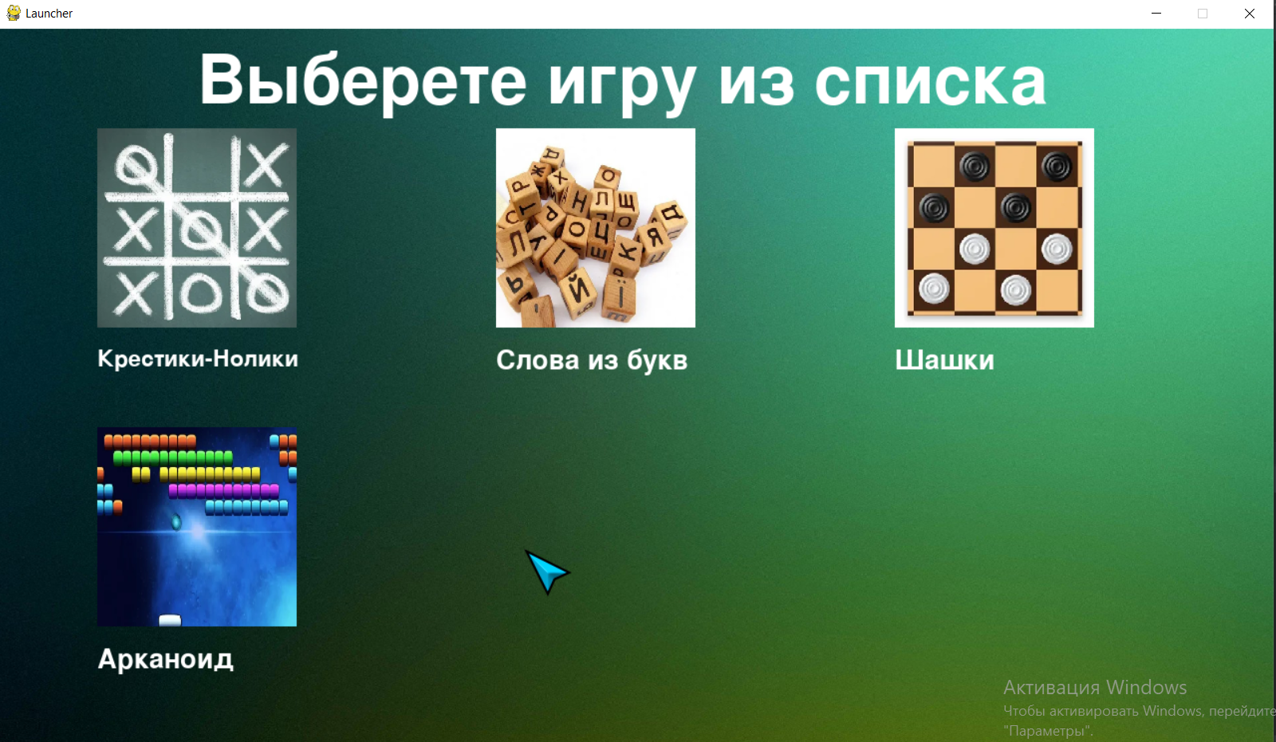
Главное меню

Slide 5
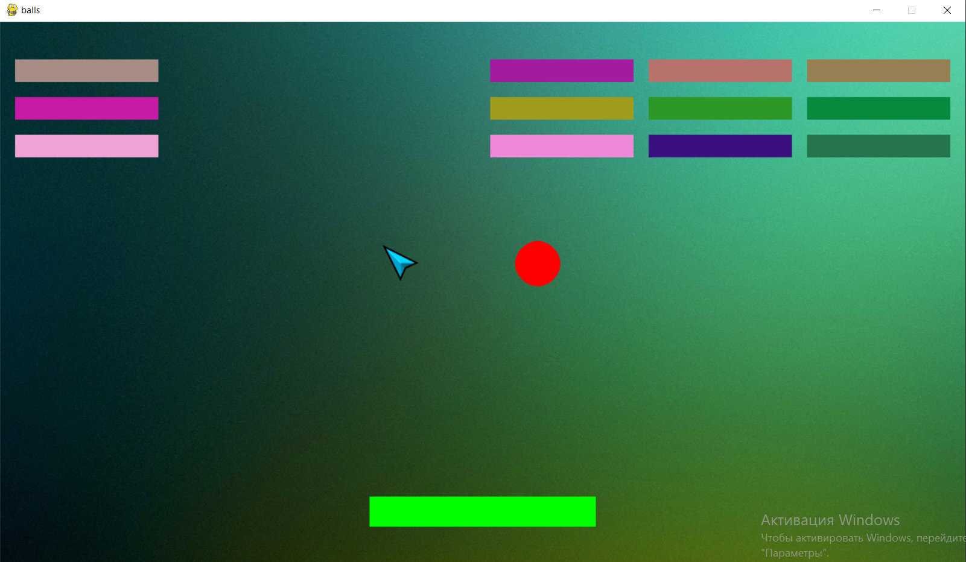
Арканоид

Slide 6
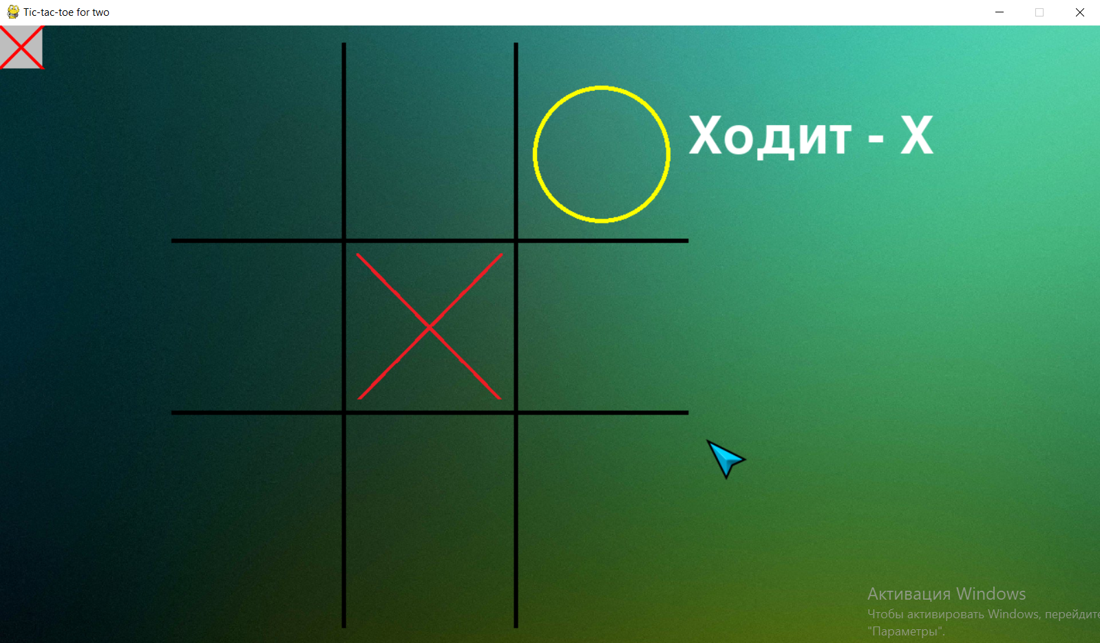
Крестики-нолики

Slide 7
Спасибо за внимание

